Slide 1
INSTRUMENTAÇÃO
AULA 5

Slide 2
Medição de temperatura
A temperatura revela a noção comum do que é quente ou frio.
A temperatura é a propriedade que governa o processo de transferência de calor (energia térmica) para e de um sistema.

Slide 3
Unidades de Temperatura
170 DC – Galeno propôs um padrão de medição de temperatura, a temperatura que resulta da mistura de quantidades iguais de água em ebulição e gelo.
1592 - Galileu Galilei inventou o primeiro instrumento de medição de temperatura, um dispositivo de vidro contendo líquido e ar, o chamado barotermoscópio. A medida era influenciada pela pressão.

Slide 4
1624 - A palavra “termômetro” apareceu pela primeira vez em um livro intitulado “La Récréation Mathématique” de J. Leurechon, mas a termometria ainda estava longe de chegar a um consenso a respeito da medida desta nova grandeza.
1665 - Christian Huygens, cientista holandês, declarava em 1665: “Seria conveniente dispor-se de um padrão universal e preciso de frio e calor ...”. Neste mesmo ano, Robert Boyle (cientista irlandês) declarava: “Necessitamos urgentemente de um padrão ... não simplesmente as várias diferenças desta quantidade (temperatura) não possuem nomes ... e os termômetros são tão variáveis que parece impossível medir-se a intensidade do calor ou frio como fazemos com tempo, distância, peso ... ”.

Slide 5
1694 - Carlo Renaldini, sucessor de Galileo em Pádua, sugeriu utilizar-se o ponto de fusão do gelo e o ponto de ebulição da água como dois pontos fixos em uma escala termométrica, dividindo-se o espaço entre eles em 12 partes iguais. A sugestão de Renaldini foi desprezada e esquecida.
1701 - Isaac Newton definiu uma escala de temperatura baseada em duas referências, que foram determinadas pelo banho de gelo fundente (zero graus) e a axila de um homem saudável (12 graus). Nesta escala a água ferve a 34 graus.

Slide 6
1706 - Gabriel Fahrenheit trabalhou com o mercúrio como líquido manométrico. Ele notou que sua expansão era grande e uniforme, ele não aderia ao vidro, permanecia líquido em uma faixa grande de temperaturas e sua cor prata facilitava a leitura.
1742 - Anders Celsius propôs uma escala entre zero e 100, correspondendo ao ponto de ebulição da água e fusão do gelo, respectivamente.

Slide 7
1780 - o físico francês Charles mostrou que todos os gases apresentam aumentos de volume iguais correspondentes ao mesmo incremento de temperatura, o que possibilitou o desenvolvimento dos termômetros de gases.
Séc. XIX - na primeira metade do século XIX foi desenvolvido um termômetro baseado nos trabalhos de Boyle, Mariotte, Charles, Gay-Lussac, Clapeyron e Regnault. O princípio de medida era a expansão do ar.

Slide 8
A Escala Internacional de Temperatura de 1990 é a mais recente, adotada após a convenção do 1989 da Conferência Geral de Pesos e Medidas.

Slide 9
IMPORTANTE
A Lei Zero da Termodinâmica e a Definição de Temperatura
A Segunda Lei da Termodinâmica e a Definição de Temperatura
Capacidade Térmica

Slide 10
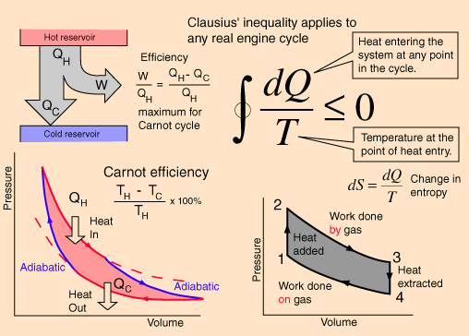
Carnot

Slide 11
A Medição da Temperatura
Existem muitos métodos de se medir a temperatura. A maioria deles baseia-se na medição de uma propriedade física de um material, propriedade esta que varia com a temperatura. Por exemplo, um dos dispositivos (termômetro) mais antigos é o termômetro de vidro, que se baseia na expansão do mercúrio ou outro líquido com a temperatura.

Slide 12
Outro dispositivo é o termômetro de gás, muito pouco usado na prática mas importante do ponto de vista teórico, que opera com a variação do volume de um gás com a temperatura. Outro muito comum é o bimetálico, que opera com a expansão diferencial de dois metais mecanicamente acoplados. Um sensor de temperatura muito utilizado em equipamentos eletrônicos é o de resistência, que opera com a variação da resistividade elétrica de um metal com a temperatura.

Slide 13
Dispositivos importantes para medir a temperatura são os termômetros, os termopares, os termistores, os RTDs (Resistance Temperature Detector), os pirômetros óticos e os pirômetros eletrônicos com CCDs (Charged Coupled Device).

Slide 14
Assim, os instrumentos de medição operam com diferentes princípios físicos, respondendo à variação da temperatura:
1. expansão da substância, provocando alteração de comprimento, volume ou pressão.
2. alteração da resistência elétrica;
3. lteração do potencial elétrico de metais diferentes;
4. alteração da potência radiante, e
5. alteração da intensidade de carga elétrica em um fotodiodo.

Slide 15
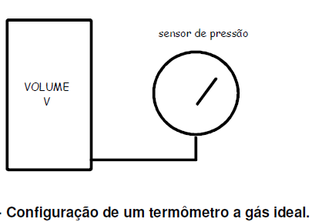
Termômetros de Expansão
Termômetro de gás ideal –
(pv)t=Kt
pv = mRT

Slide 16
Termômetro de expansão à gás

Slide 17
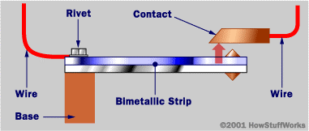
Termômetro bimetálico
L = L o ( 1 +α ( T − T o))
O termômetro bimetálico é aplicável de -50oC a +500oC, com uma incerteza típica (menor divisão) de 1% do fundo de escala. Têm tempo de resposta elevado, entre 15 e 40 segundos.

Slide 18
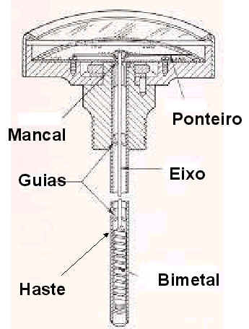
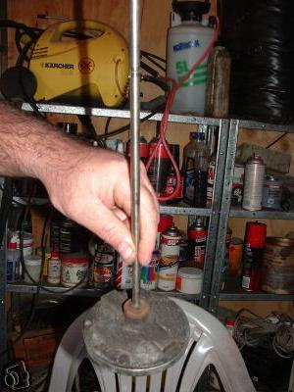
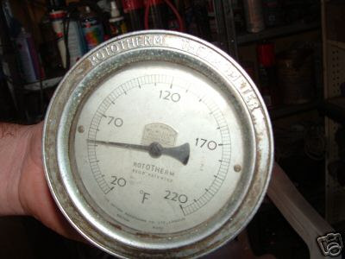

Slide 19
Vantagens:
Disponíveis com muitas faixas de medição e incertezas variadas;
É simples de usar;
Tem baixo custo;
Não necessita de energia auxiliar (baterias, etc);
A leitura é fácil, minimizando erros;
É mecanicamente robusto, adequado p/ instalações industriais;
Tem ajuste de zero por parafuso no visor;
As hastes podem ter grande tamanho e alcançam pontos de difícil acesso.

Slide 20
Desvantagens:
Não é adaptável para leituras remotas;
Não é recomendável para leituras transientes, dado o elevado tempo de resposta;
O tamanho do bulbo e haste podem ser limitantes em determinadas aplicações.

Slide 21
Termômetro de bulbo
V =Vo (1+ϒ (T − To))
São constituídos pelas seguintes partes:
- Bulbo sensor de temperatura - reservatório na extremidade inferior do termômetro que acomoda a maior parte do líquido termométrico.
- Haste - tubo de vidro capilar no interior do qual o líquido termométrico avança ou se retrai em função de variações na temperatura.

Slide 22
- Linha de imersão - indica a profundidade a que um termômetro de imersão parcial deve ser imergido para a realização correta das leituras (observar que o termômetro de imersão total não possui uma linha de imersão).
- Escala - valores de temperatura marcados no tubo capilar.
- Câmara de expansão - reservatório no topo do tubo capilar usado para prevenir pressões excessivas em termômetros preenchidos com gases ou para acomodar o líquido termométrico caso a faixa de temperatura do termômetro seja acidentalmente excedida.

Slide 23
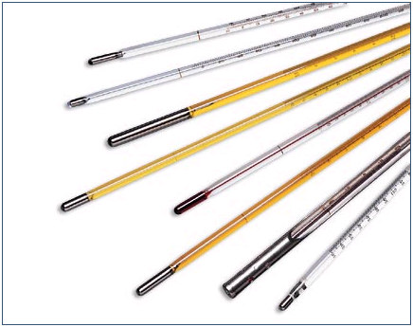

Slide 24
Os termômetros são normalmente calibrados para uma profundidade de imersão determinada, havendo dois tipos de termômetros:
1. Imersão Parcial - O termômetro deve ser imergido até a linha de imersão para a realização correta das leituras. A porção emergente fica exposta ao ar, o que pode afetar a movimentação do líquido termométrico;
2. Imersão Total - Para a realização correta das medidas somente cerca de 12 mm da coluna de líquido termométrico devem ficar emersos para a leitura.

Slide 25
Caso não seja possível imergir adequadamente um termômetro de imersão total, as leituras devem ser corrigidas pelas seguintes fórmulas:
Correção = 0,00016 °C n (T - t), para termômetros de mercúrio, e
Correção = 0,001 °C n (T - t), para termômetros a álcool, onde T º temperatura do banho (temperatura indicada pelo termômetro), t º temperatura média da porção emersa do termômetro indicada por um termômetro auxiliar, e n º número de graus da porção emersa do termômetro até a temperatura T;

Slide 26
A precisão de um termômetro de bulbo típico é de aproximadamente ±1 divisão da escala.
Entretanto, é possível obterem-se incertezas da ordem de ±0,05 °C, sendo estes termômetros então utilizados para a calibração de outros medidores de temperatura.
Quando se adquire um termômetro de bulbo, para aplicação em medição de precisão, pode-se adquiri-lo calibrado. O National Institute of Standards and Technology dos USA (NIST), por exemplo, é uma das agências do governo americano que estabelece padrões de medida e oferece serviços de calibração.

